Slide 1
Brückenkurs für (Bio-)Informatiker·innen

Slide 2

Wer erkennt, was auf dem Bild ist, nicht weitersagen!
Quelle: http://halbtagsblog.de/schule/mathematik-ist-wie-dieses-bild/ (29.9.2019, 9:19)

Slide 3
Bisherige Lernziele
L1: „Ihr könnt Wahrheitstafeln zusammengesetzter Aussagen bestimmen und überprüfen, ob gegebene Aussageformen äquivalent sind.“
L2: „Ihr könnt Mengen in ZF-Notation beschreiben und Aussagen mit Hilfe von Quantoren formalisieren und negieren.“
L3: „Ihr könnt Summen formal darstellen, umformen und vereinfachen.“
L4: „Ihr kennt einfache Summenformeln und –regeln und könnt diese benennen.“
L5: „Ihr könnt Aussagen über natürlichen Zahlen mit Hilfe der vollständigen Induktion beweisen.“
L6: „Ihr kennt den Unterschied zwischen rekursiven und expliziten Formeln.“
L7: „Ihr könnt explizite Darstellungen von rekursiven Formeln nachweisen.“
L8: „Ihr kennt grundlegende Eigenschaften von Funktionen.“

Slide 4
Heutige Lernziele
L8: „Ihr kennt grundlegende Eigenschaften von Funktionen.“
L9: „Ihr bestimmt Faktorisierungen von Polynomen.“
Wozu das Ganze?
Polynomfaktorisierung ist Grundlage für die Berechnung von Eigenwerten
  Die brauchen wir in der KI…
„Lineare Algebra“

Slide 5
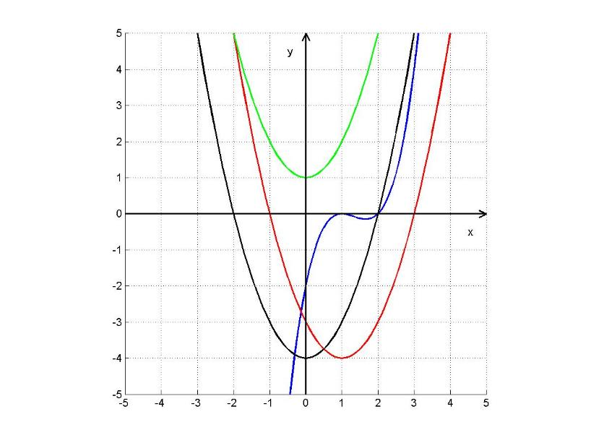

Slide 6
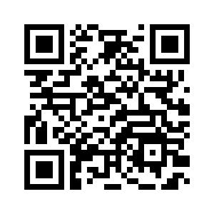
Bis morgen ☺
https://page.mi.fu-berlin.de/willerma/brueckenkurs

